Slide 1
Введение в Синтаксический анализ
Иван Смуров

Slide 2
Формулировка задачи
Построение по предложению его синтаксического разбора, позволяющего задать структурную зависимость между словами с помощью определенного формализма. 2 основных формализма:
Деревья зависимостей
Деревья составляющих
Основные методы решения задачи:
Rule-based
Rule-based с элементами статистики
Transition-based парсеры
Графовые парсеры
Sequence-to-sequence

Slide 3
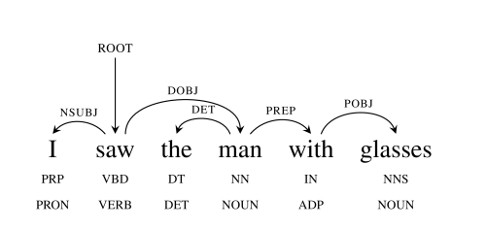
Деревья зависимостей

Slide 4
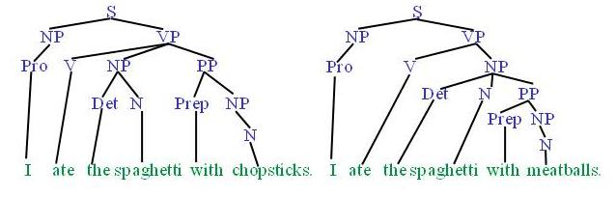
Деревья составляющих

Slide 5
Деревья зависимостей vs. Деревья составляющих
Деревья зависимостей эксплицитно задают:
Зависимость актанта отношения от головы (дуги)
Функциональные категории (метки дуг)
Деревья составляющих эксплицитно задают:
Фразы (нетерминальные вершины)
Структурные категории (метки нетерминальных вершин)
Обычно составляющие имеют «голову» – главное слово (сущ. для NP и т. п.)
Могут задавать функциональные категории
Деревья составляющих – более сложная и более выразительная структура, которая может детерминистическим образом быть преобразована в деревья зависимостей
Деревья зависимостей компактнее и обычно показывают более высокие результаты в практических применениях

Slide 6
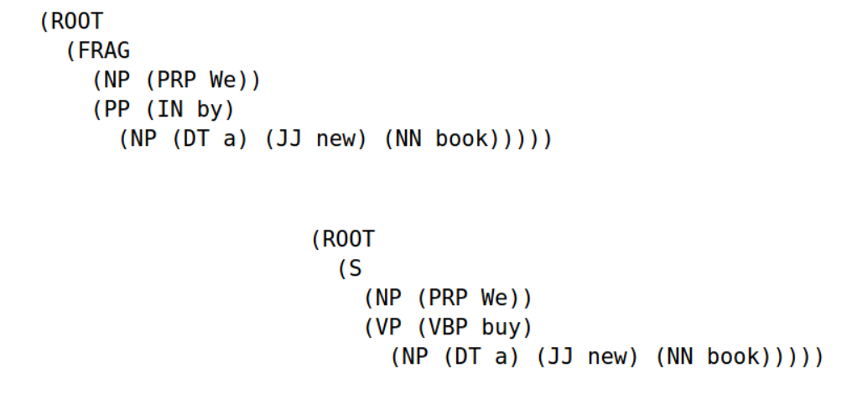
Области применения: распознавание речи
Если распознанная структура не имеет разбора, значит распознали с ошибкой

Slide 7
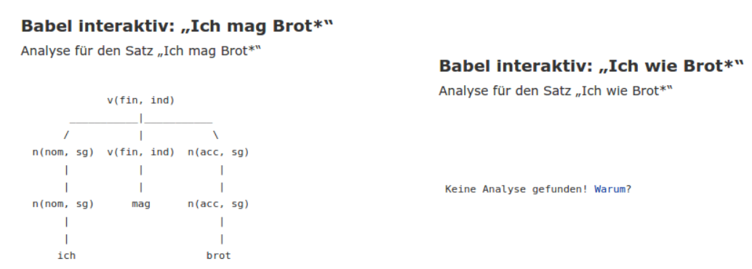
Области применения: машинный перевод
Если у перевода нет разбора, значит перевели с ошибкой
Можно искать соответствие синтаксических структур разборов исходного предложения и перевода

Slide 8
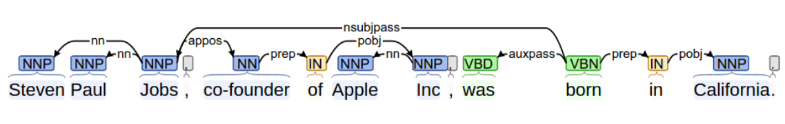
Области применения: relation extraction
Использование синтаксической структуры для нахождения актантов отношений

Slide 9
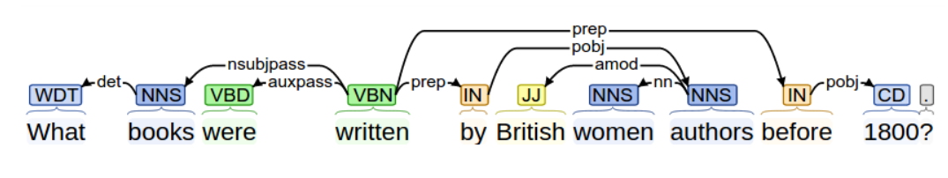
Области применения: вопросно-ответные системы
Позволяет лучше понять объект вопроса, а также верно определить необходимые для ответа условия

Slide 10
Метрики качества разбора
Деревья зависимостей:
UAS – доля токенов для которых верно определен родитель
LAS – доля токенов, для которых верно определен родитель, а также верно определена метка зависимости между родителем и исходным токеном.
Деревья составляющих:
Labeled precision – доля верно определенных составляющих (с учетом метки) к общему количеству выделенных составляющих
Labeled recall – доля составляющих из эталона, которые выделены нашим алгоритмом (с учетом метки) к общему количеству составляющих в эталоне
F1 = 2 * precision * recall / (precision + recall)

Slide 11
Основные корпуса синтаксической разметки
Penn Treebank (PTB)
Его WSJ секция, состоящая из около 1 млн токенов, до сих пор является золотым стандартом в задаче синтаксического парсинга
На самом деле состоит из деревьев составляющих, но есть общепринятные средства перевода в деревья зависимости.
Корпуса нет в свободном доступе (нужна подписка). Последняя версия – 1999г.
Universal Dependecies (UD)
Разметка деревьев зависимости для различных языков, сделанная в единообразной нотации. Порядка 0.5 млн токенов для английского языка.
Может немного проигровать разметке в принятой в конкретном языке нотации, но позволяет использовать кросс-языковые модели.
Все корпуса в свободном доступе и пополняются. Для многих языков размер корпусов UD больше чем в других источниках (так, для русского 1.2 млн токенов)

Slide 12
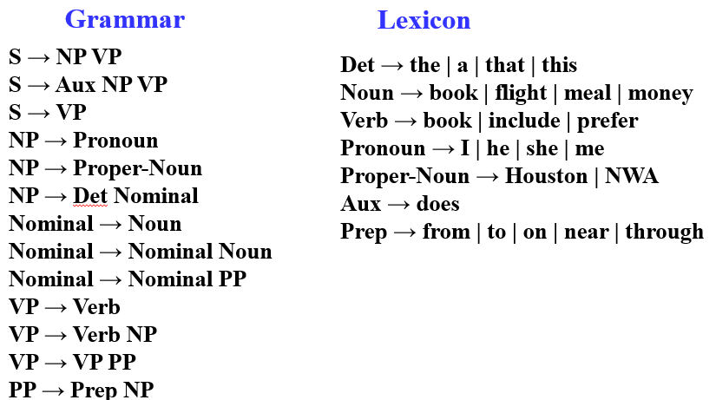
Первые попытки формализации - CFG

Slide 13
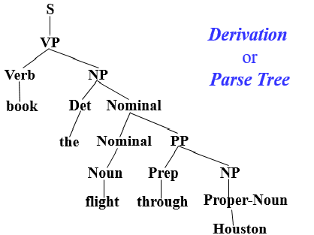
Пример вывода

Slide 14
Построение вывода
Сверху вниз
Никогда не строит разборы, которые не приведут к корректному разбору
Строит разборы, которые не связаны со входными предложениями
Снизу вверх
Никогда не строит структур, не связанных с входным предложением
Может стрить разборы, не выводящиеся из стартового символа.
CYK – снизу вверх, но эффективно (сложность O(n^3*|N|) )
Эрли – сверху вниз и тоже эффективно (сложность O(n^3) )

Slide 15
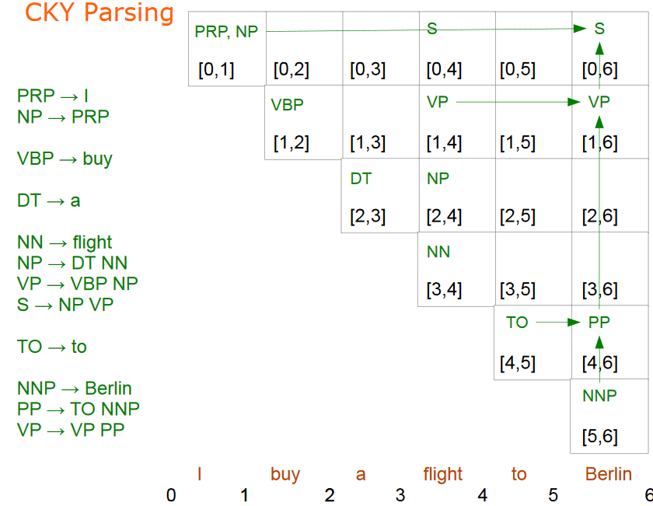
Пример применения алгоритма CYK

Slide 16
Проблемы CFG
Делает очень сильные предположения о независимости разборов от:
Лексической независимости: независимость фразовой структуры от слов
Структурной независимости: независимость разбора данной фразы от разбора выше по дереву
Оба предположения неверны. Возникают следующие проблемы:
Согласование
Сочинение
Неоднозначность подключения подструктур
Зависимость разбора дочерней составляющей от родительской.
И т. п.

Slide 17
Проблемы CFG: согласование
Проблемы согласования по разным категориям:
Согласование по лицу. Пример: I speaks English.
Согласование по числу. Пример: Those dog
Согласование по падежу. I gave he the book
Множество других категорий, по которым тоже должно быть согласование
Можно решить с помощью субкатегоризаций.
Пример решения проблемы согласования по числу:
Ко всем фразам, для членов которых хотим видеть согласование добавляем метки единственного числа (Sg) и множественного (Pl)
Получаются правила SgS -> SgNP SgVP, PlNP -> PlDet PlNom и т. п.
Может решить проблему, но приводит к экспоненциальному росту грамматики (т. к. различные типы согласования должны сочетаться)

Slide 18
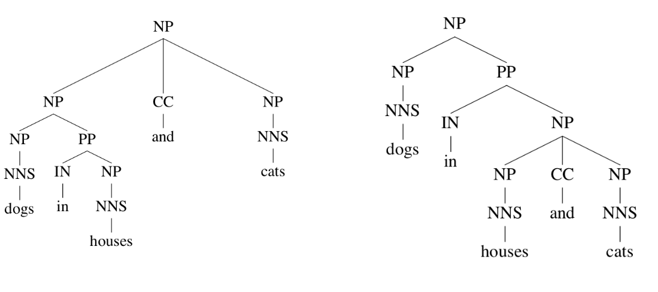
Проблемы CFG: сочинение

Slide 19
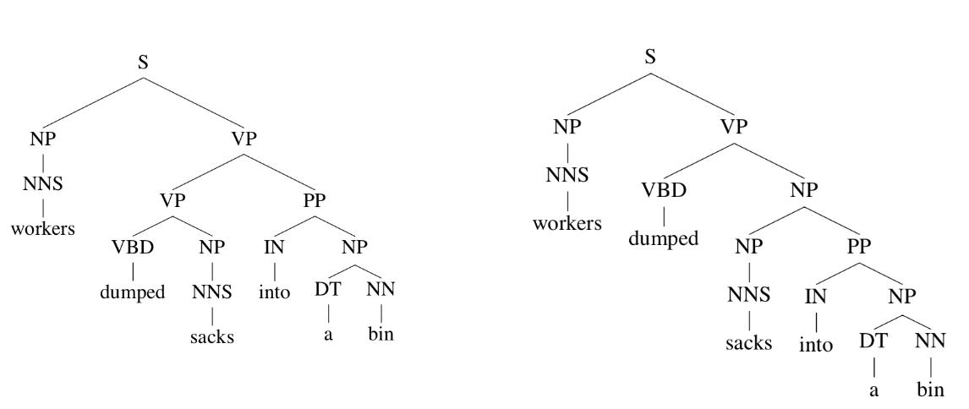
Проблемы CFG: неоднозначность подключения подструктур

Slide 20
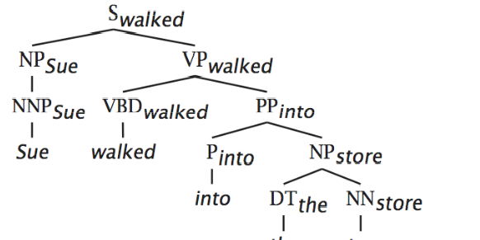
Способы решения проблем CFG
Многие проблемы можно решить с помощью cубкатегоризаций, добавлению информации о типе фразы родителя и лексикализации. Эти способы приводят к огромному разрастанию грамматики. Особенно сильный эффект оказывает лексикализация:
Сложности от разрастания:
Либо правила грамматики слишком строгие, и мы не строим многие нужные разборы. В классических системах до 30% предложений даже после ручного редактирования не имеют разборов
Либо они слишком мягкие, мы строим слишком много вариантов и не можем выбрать между альтернативными разборами.
Увеличение количества правил увеличивает время работы алгоритма
Чтобы иметь дело с объемной, а значит, скорее всего, мягкой, грамматикой (результатом лексикализации и т. п.) можно добавить к правилам вероятность – PCFG и искать не все разборы, а самый вероятный

Slide 21
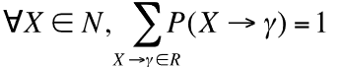
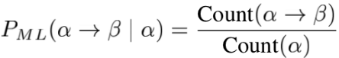
Добавление вероятности – переход к PCFG
Добавим к определению CFG функцию вероятности P такую что:
Сумма вероятностей всех правил, имеющих в левой части нетерминал X должна быть равна 1:
Можем определить вероятность дерева P(t), как произведение вероятностей всех правил, используемых при его разборе.
Сумма вероятностей по всем разбором всех предложений = 1 т. е. получили языковую модель
Как получить вероятности правил по эталонному корпусу разборов?
Вероятности оценим, посчитав на корпусе применения правил
Обычные проблемы со сглаживанием
Не встречающиеся в эталонном корпусе (OOV) слова получат вероятность 0.
Не встречающиеся в эталонном корпусе конструкции получат вероятность 0.
Решаются стандартным образом – фиксируем ненулевую вероятность OOV и т. д.

Slide 22
Особенности построения самого вероятного разбора в PCFG
CYK легко адаптировать для работы с PCFG
Добавим обработку унарных правил A->B (может понадобиться и для PFG)
Перебирая все варианты снизу вверх будет также вычислять их вероятности. Если несколько разных построений дойдут до S, выберем самый вероятный.
Оценку вероятностей правил можно провести без участия эталонного корпуса разборов (актуально, например если эталон маленький). Для этого используется EM inside-outside алгоритм.
Идея - используя корпус предложений без разборов, на каждом шаге последовательно уточняем inside и outside-вероятности (inside-вероятность – клетка таблицы в CYK, outide – вероятность клетки при проходе сверху вниз) так, чтобы предсказанные вероятности правил максимизировались на реальных данных.

Slide 23
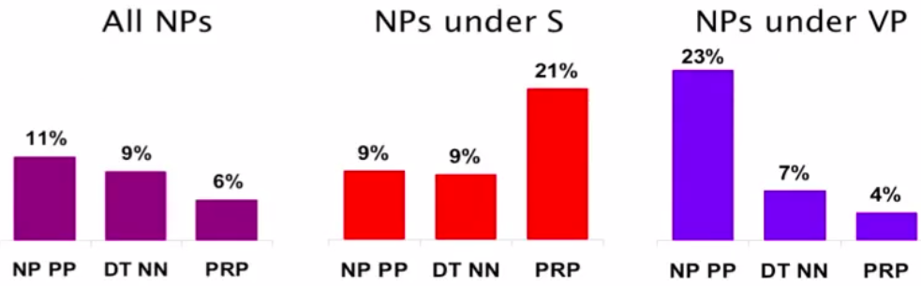
Результаты применения PCFG
Без дополнительных средств (субкатегоризация, лексикализация и т. п.) PCFG не дает большого выигрыша по сравнению с CFG. Часть проблем переходит в вероятностную плоскость, остальные (согласование, подключение, сочинение) остаются . Например, вероятность разбора дочерней составляющей должна зависеть от родителя:
Лексикализация решает многие имеющиеся проблемы.
Стандартные PCFG на PTB – F1=0.73
Лексиклизованная PCFG позволяет поднять F1 на PTB до 0.87 .
На самом деле можно обойтись и без лексикализации – грамотно построенная грамматика с лингвистически обоснованными (и позволяющими избавиться от несуществующих структурной и лексической неоднозначностей) разбиениями нетерминалов позволяет довести F1 на PTB до 0.86 при на порядки более компактной грамматике (а значит более быстрыми алгоритмами разбора, да и просто более удобной)

Slide 24
Нелексикализованный парсер Кляйна-Маннинга (2003)
Основная цель работы – создать максиально точный нелексикализованный парсер, как бейзлайн для других методов
Цель достигнута – использование лингвистически обоснованных разбиений нетерминалов и правил увеличило качество на PTB с 0.726 до 0.863 (близко к современным работе лексикализованным парсерам)
Парсер доступен для свободного скачивания и использования на https://nlp.stanford.edu/software/lex-parser.shtml
Основные идеи работы:
Вертикальная и горизонтальная марковизация
Аннотации внешнего и внутреннего контекста
Субкатегоризация тегов.

Slide 25
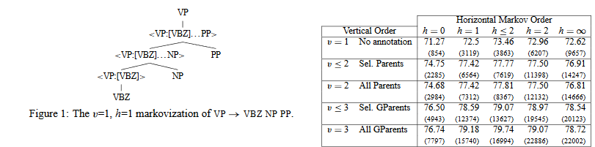
Вертикальная и горизонтальная марковизация
Исторически сложилось, что вертикальный контекст правил (метки предков левой части) не используется т. е. v = 1, а горизонтальный (правая часть правила) – используется весь т. е. h = ∞. Авторы перебирают разные варианты и находят варианты лучше.
Использование v = 3, h ≤ 2 позволяет поднять качество до 0.797
Но грамматика получается слишком большая и она плохо выдерживает переразбиение. На практике в комбинации с другими переразбиениями лучше всего ведет себя вариант v ≤ 2, h ≤ 2

Slide 26
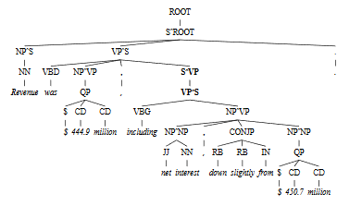
Аннотации внешнего и внутреннего контекста
Внешний контекст – факторы вне данной фразы, влияющие на ее парсинг (пример – классы родителей). Внутренний контекст – факторы из глубины разбора данной фразы, влияющие на ее парсинг (радикальный пример – слова, из которых она составлена т. е. лексикализация). Основыне ошибки лезут при использовании унарных правил. Пример ошибки:
Введем 2 типа меток -U, которой помечаем нетерминалы с ровно одним ребенком (это помогает с примером справа) и ^U, которой помечаем нетерминалы, у которых не бывает братьев. Последнее приносит пользу только в предлистовых вершинах перед артиклями и наречиями – вместо ^U UNARY-DT и UNARY-RN
В сумме позволяет поднять качество с 0.778 до 0.789

Slide 27
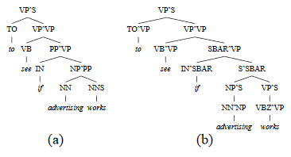
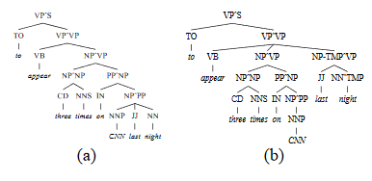
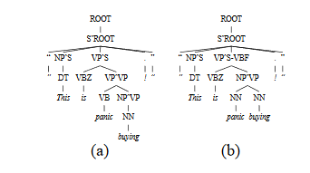
Субкатегоризация тегов
Аннотация родительскими тегами в предттерминальных позициях позволяет поднять качество до 0.806. Ошибка:
Разбиение IN на союзы, дополнения и предлоги увеличивает качество до 0.812
Выделение форм BE и HAVE отдельными тегами поднимает все до 0.818
Выделение темпоральных ИГ TEMP-NP: Выделение POSS-NP (NP под NP) и SPLIT-VP - аннотация VP головным ребенком. 0.857 В

Slide 28
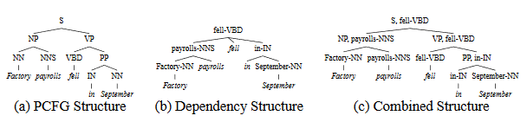
Лексиколизованный парсер Кляйна-Маннигра на основе факторизации (2003)
Лексикализацию можно рассматривать, как одновременное использование деревьев составляющих и зависимостей
Факторизация – деревья составляющих и зависимостей строятся отдельно
Составляющие – это нелексикализованный парсер описанный выше
Зависимости – строим правый разбор со стоп-символами, когда разобрали всю фразу (это напоминает алгоритм Эрли). Слова с зависимостями могут встречается редко – поэтому используем сглаживаение с помощью тегов зависимых. Еще один важный фактор – расстояние между главным и зависимым. Учтем его при обучении, разбив возможные расстояния на группы по близости
Поиск с помощью модифицированного алгоритма A*

Slide 29
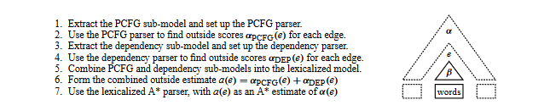
Описание алгоритма
F-мера по деревьям составляющих получается 0.867, UAS по деревьям составляющих – 0.908

Slide 30
Библиография
Нелексикализованный парсер Кляйна-Маннинга:
Dan Klein and Christopher D. Manning. 2003. Accurate Unlexicalized Parsing. Proceedings of the 41st Meeting of the Association for Computational Linguistics, pp. 423-430.
https://nlp.stanford.edu/~manning/papers/unlexicalized-parsing.pdf
Лексиколизованный парсер Кляйна-Маннигра на основе факторизации:
Dan Klein and Christopher D. Manning. 2003. Fast Exact Inference with a Factored Model for Natural Language Parsing. In Advances in Neural Information Processing Systems 15
https://nlp.stanford.edu/~manning/papers/lex-parser.pdf

Slide 31
Transition-based парсеры
Иван Смуров

Slide 32
Содержание
Overview
Основные используемые идеи:
Transition-based парсеры
Веществанные признаки на основе эмбеддингов
Глобальное обучение
Особенности реализации

Slide 33
Overview
Базовый transition-based парсер – MaltParser
Метод описан в статье Nivre(2003)
Результаты на PTB современных реализаций – UAS 0.901
Добавление вещественных признаков на основе эмбеддингов
Метод описан в статье Chen & Manning (2014)
Результаты на PTB - UAS 0.920
Добавление глобального обучения(собственно, SyntaxNet)
Описан в статье Zhou et al. (2015) и использован авторами Syntaxnet в статье Andor et al. (2016)
Результаты на PTB - UAS 0.944

Slide 34
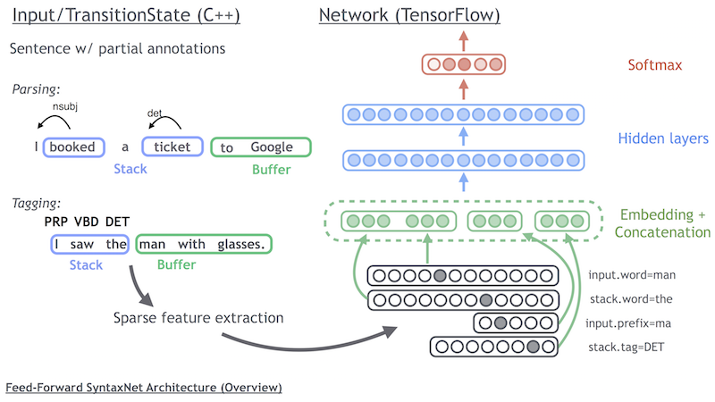
Overview

Slide 35
Деревья зависимостей

Slide 36
Основные корпуса синтаксической разметки
Penn Treebank (PTB)
Его WSJ секция, состоящая из около 1 млн токенов, до сих пор является золотым стандартом в задаче синтаксического парсинга
На самом деле состоит из деревьев составляющих, но есть общепринятные средства перевода в деревья зависимости.
Корпуса нет в свободном доступе (нужна подписка). Последняя версия – 1999г.
Universal Dependecies (UD)
Разметка деревьев зависимости для различных языков, сделанная в единообразной нотации. Порядка 0.5 млн токенов для английского языка.
Может немного проигровать разметке в принятой в конкретном языке нотации, но позволяет использовать кросс-языковые модели.
Все корпуса в свободном доступе и пополняются. Для многих языков размер корпусов UD больше чем в других источниках (так, для русского 1.2 млн токенов)

Slide 37
Transition-based парсеры
Основная идея:
Процесс построения разбора воспроизводится с помощью стековой машины и Shift-Reduce парсера.
По эталонным разборам восстанавливается эталонная последовательность действий.
В каждой конфигурации обучается следующее действие парсера.

Slide 38
Конфигурация стековой машины
В любой момент времени стековая машина задается конфигурацией, которая определяется следующим образом:
Стек – множество слов в процессе обработки. Обозначим верхний элемент стека как stack, второй элемент стека – stack(1) и т. п.
Вход – множество слов, обработка которых не начата. Обозначим верхний элемент входа как input, второй элемент входа – input(1) и т. п.
Множество уже определенных зависимостей и их меток

Slide 39
Действия стековой машины
Действия стековой машины, производимые над конфигурацией c:
LEFT-ARC(L). В множество зависимостей добавляется зависимость stack -> stack(1) с меткой L после чего stack(1) снимается со стека
RIGHT-ARC(L). В множество зависимостей добавляется зависимость stack(1) -> stack с меткой L после чего stack снимается со стека
SHIFT(с). Элемент input перемещается на вершину стека

Slide 40
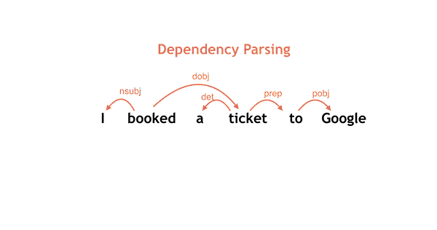
Иллюстрация

Slide 41
Базовые признаки
Базовые признаки:
Выбирается элемент – input, input(i), stack, stack(i), самые левые и правые дети этих элементов, самый левый внук, самый правый внук и т. п.
Для каждого из элементов можно посмотреть словоформу, POS-тег или метку зависимости от родителя

Slide 42
Пример использующегося в SyntaxNet набора базовых признаков
input.word input(1).word, input(2).word, input(3).word, stack.word, stack(1).word, stack(2).word, stack(3).word, stack.child(1).word, stack.child(1).sibling(-1).word, stack.child(-1).word, stack.child(-1).sibling(1).word, stack(1).child(1).word, stack(1).child(1).sibling(-1).word, stack(1).child(-1).word, stack(1).child(-1).sibling(1).word, stack.child(2).word, stack.child(-2).word, stack(1).child(2).word, stack(1).child(-2).word;
input.tag, input(1).tag, input(2).tag, input(3).tag, stack.tag, stack(1).tag, stack(2).tag, stack(3).tag, stack.child(1).tag, stack.child(1).sibling(-1).tag, stack.child(-1).tag, stack.child(-1).sibling(1).tag, stack(1).child(1).tag, stack(1).child(1).sibling(-1).tag, stack(1).child(-1).tag, stack(1).child(-1).sibling(1).tag, stack.child(2).tag, stack.child(-2).tag, stack(1).child(2).tag, stack(1).child(-2).tag;
stack.child(1).label, stack.child(1).sibling(-1).label, stack.child(-1).label, stack.child(-1).sibling(1).label, stack(1).child(1).label, stack(1).child(1).sibling(-1).label, stack(1).child(-1).label, stack(1).child(-1).sibling(1).label, stack.child(2).label, stack.child(-2).label, stack(1).child(2).label, stack(1).child(-2).label

Slide 43
Механизм обучения MaltParser
Из базовых признаков конструируются составные – конъюнкции базовых элементов(обычно до 3 элементов в конъюнкции).
Пользуясь составными признаками конфигурации механизм обучения(SVM) выбирает наилучшее действие для данной конфигурации.
В базовой реализации обучение жадное.

Slide 44
Вещественные признаки на основе эмбеддингов
Основная идея:
Для слов, POS-тегов и меток зависимостей обучаются эмбеддинги.
Конкатенация эмбеддингов базовых элементов отображается на скрытый слой с кубической функцией активации.
За скрытым слоем добавляется softmax. Обучение сети – максимизация вероятности эталонных действий на нем.

Slide 45
Эмбеддинги
Эмбеддинг – отображение из дискретного вектора признаков в непрерывный вектор заданной размерности h.
Каноничный пример – эмбеддинг слова. Исходный вектор: x = (0, 0, … , 1, 0, … 0) длины размера словаря Результат: x’= (0.2, 0.8, …, -15.9) длины h.
Обычно обучаются на неразмеченных данных по контексту.
Причины использования:
Уменьшение размерности пространства признаков.
Учет близости элементов в исходном пространстве.

Slide 46
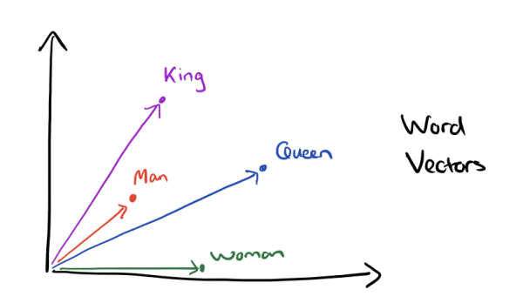
Эмбеддинги

Slide 47
Эмбеддинги слов, тегов и меток
В процессе обучения сети обучаются эмбеддинги для слов, POS-тегов и меток зависимостей.
В качестве начального приближения эмбеддингов слов обычно используются заранее обученные на большом корпусе эмбеддинги ( в SyntaxNet и во всех процитированных работах это SENNA-embeddings ).
Эмбеддинги для POS-тегов и меток зависимостей инициализируются случайным образом.

Slide 48
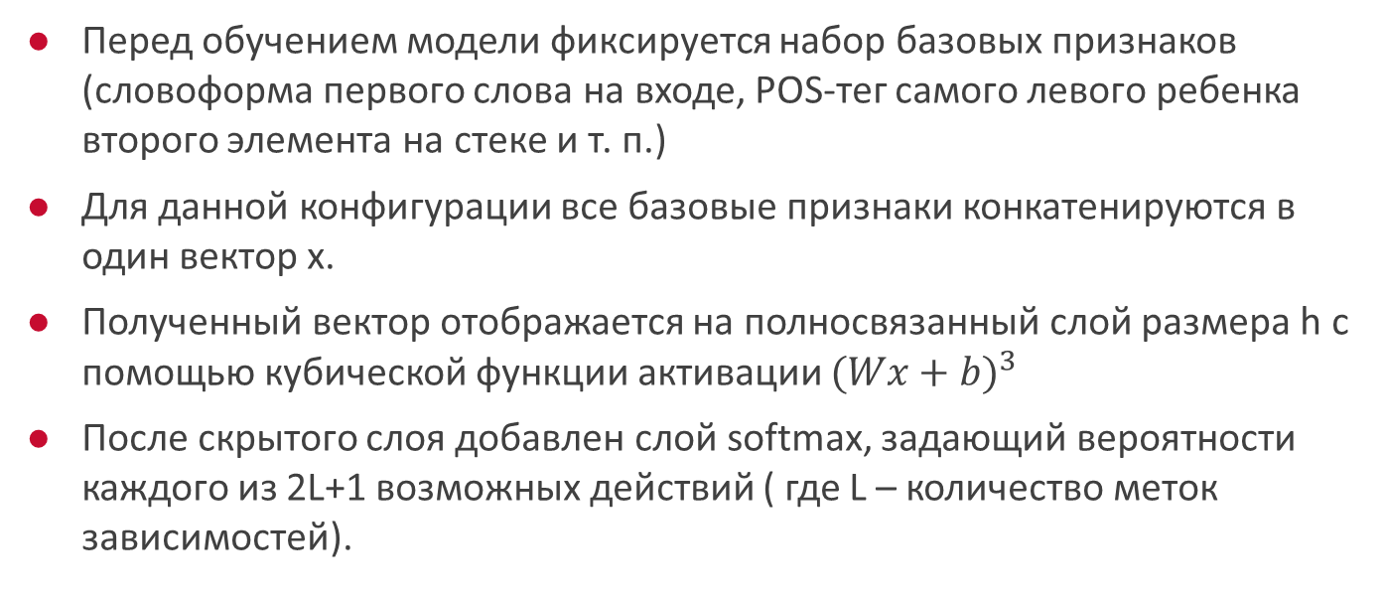
Архитектура нейросети
Перед обучением модели фиксируется набор базовых признаков (словоформа первого слова на входе, POS-тег самого левого ребенка второго элемента на стеке и т. п.)
Для данной конфигурации все базовые признаки конкатенируются в один вектор x.
Полученный вектор отображается на полносвязанный слой размера h с помощью кубической функции активации ${(Wx+b)}^{3}$
После скрытого слоя добавлен слой softmax, задающий вероятности каждого из 2L+1 возможных действий ( где L – количество меток зависимостей).

Slide 49
Архитектура нейросети

Slide 50
Преимущества архитектуры
Эмбеддинги POS-тегов и меток зависимостей позволяют выразить близость POS-тегов и меток зависимостей друг к другу.
Кубическая функция активации хорошо подходит для выражения конъюнкций из трех и менее базовых признаков.
На нейронах скрытого слоя получаются осмысленные признаки: можно посмотреть какие базовые признаки дают наибольший вклад на каждом из нейронов. Конъюнкция доминирующих признаков, как правило, осмысленная.

Slide 51
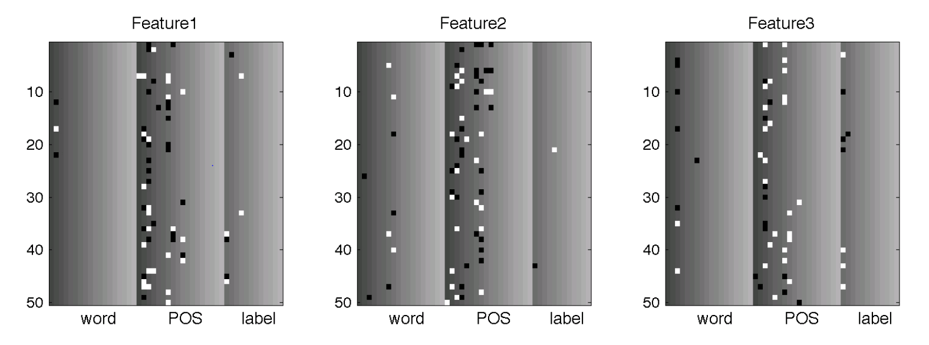
Доминирующие признаки для нейронов

Slide 52
Глобальное обучение
Label-bias problem
Встречается не только в NLP. Это, в частности, мотивация перехода от MEMM к CRF.
Авторы SyntaxNet показывают, что для задачи тегирования глобально обучаемые модели строго более выразительны, чем локально обучаемые.
Локальное обучение может быть приближено к глобальному, если дать возможность смотреть на k элементов вперед. Но для любого k можно сконструировать пример, на котором локальное обучение проигрывает глобальному.
Глобальное обучение c CRF-подобной функцией ошибки проводится с помощью beam search по методу early updates.

Slide 53
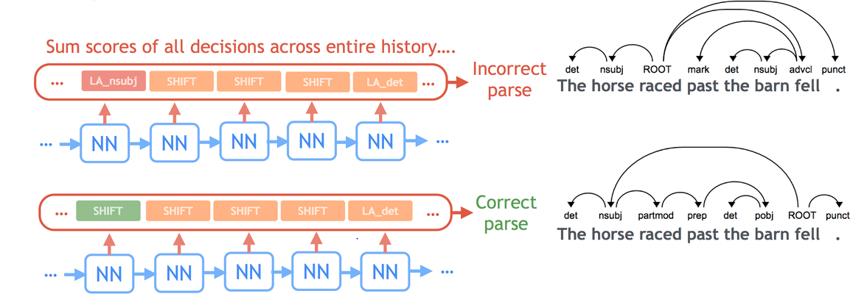
Label bias problem

Slide 54
Beam search по методу early updates
Строим не одну самую вероятную последоватьльность действий, а k самых вероятных.
Среди k самых вероятных должен присутсвовать префикс эталонной последовательности действий для данного предложения.
Если на i-ом шаге префикс эталонной последовательности не попал в beam, делается шаг градиентного спуска, где префикс эталонной последовательности длины i считается положительным примером, а все последовательности длины i в beam – отрицательными. Фактически происходит аппроксимация softmax с помощью NCE.

Slide 55
Особенности реализации
Модель предобучается с помощью локально обучающейся (жадной) версии алгоритма. Это значительно ускоряет сходимость основного алгоритма, но не влияет на результат.
Перед основным ходом алгоритма фреймворк SyntaxNet может обучить POS-таггер.
При обучении с POS-таггером используется не один лучший тег, а k лучших тегов. При этом, учитываются вероятности, присвоенные тегам POS-таггером.

Slide 56
Устройство POS-таггера
Общая схема POS-таггера такая же, как у основного алгоритма.
POS-таггер использует следующие наборы базовых признаков: словоформы, теги уже протеггированных слов, префиксы и суффиксы ограниченной длины, наличие в словоформе особых элементов( дефисы, цифры).
Пример реально использующегося набора: stack(3).word, stack(2).word, stack(1).word, stack.word, input.word, input(1).word, input(2).word, input(3).word; input.digit, input.hyphen; stack.suffix(length=2), input.suffix(length=2), input(1).suffix(length=2);stack.prefix(length=2), input.prefix(length=2), input(1).prefix(length=2)
POS-таггер показывает state-of-art результаты на PTB.

Slide 57
Библиография
Nivre J. An efficient algorithm for projective dependency parsing //Proceedings of the 8th International Workshop on Parsing Technologies (IWPT. – 2003.
Nivre J. Inductive dependency parsing. – Springer Netherlands, 2006. – С. 87-120.
Nivre J. et al. MaltParser: A language-independent system for data-driven dependency parsing //Natural Language Engineering. – 2007. – Т. 13. – №. 02. – С. 95-135
Chen D., Manning C. D. A Fast and Accurate Dependency Parser using Neural Networks //EMNLP. – 2014. – С. 740-750.
Zhou H. et al. A neural probabilistic structured-prediction model for transition-based dependency parsing //Proceedings of the 53rd Annual Meeting of the Association for Computational Linguistics. – 2015. – С. 1213-1222.
Weiss D. et al. Structured training for neural network transition-based parsing //arXiv preprint arXiv:1506.06158. – 2015.
Andor D. et al. Globally normalized transition-based neural networks //arXiv preprint arXiv:1603.06042. – 2016.
Репозиторий SyntaxNet https://github.com/tensorflow/models/tree/master/syntaxnet

Slide 58
Графовые методы Парсинга
Иван Смуров

Slide 59
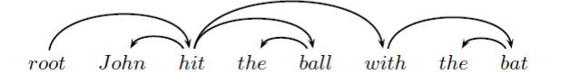
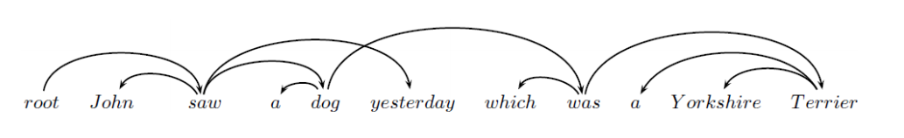
Проективные и непроективные графы зависимостей
Дерево зависимости проективно тогда и только тогда, когда для любого слова-родителя W и для любого слова-ребенка U верно, что W является предком любого слова между W, U.

Slide 60
Синтаксический анализ на основе графов
Оцениваем качество разбора через стоимость дуг, из которых разбор состоит (arc-factored model).
При такой факторизации построение разбора предложения – выбор максимального остовного дерева из графа всех возможных зависимостей. Есть эффективные алгоритмы, позволяющие сделать это.
Таким образом, процесс обучения заключается в подборе весов дуг, максимизирующих обучающую выборку.
На самом деле, такая факторизация содержит в себе очень сильное предположение о независимости (даже сильнее, чем в PCFG). На практике хорошие результаты показывают модели с факторизацией по подграфам.

Slide 61
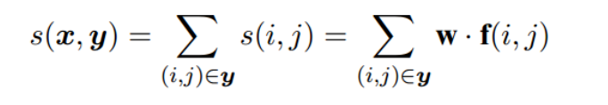
Arc-factored model
X – входное предложение
Y – дерево зависимостей X
(i,j) – зависимость между i-м и j-м словом из Y (I – голова, j – ребенок)
W – вектор весов
F(i,j) – вектор признаков дуги
s(i,j) – score (рейтинг, вес) дуги, s(i,j) = w * f(i,j) (dotproduct)

Slide 62
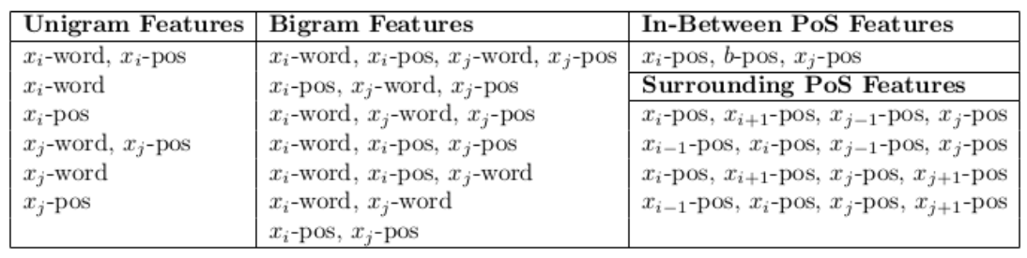
Обучение веса дуги
Представим вес дуги как произведение вектора признаков на его веса s(i, j) = w * f(i,j)
Часто парсеры на основе графов обучают без учета меток дуг (и помечают дуги с помощью отдельного алгоритма).
Обучение – задача линейной классификации. Популярный подход – многослойный пересептрон (MLP) на обучающей выборке
Признаки похожи на признаки transition-based парсеров:

Slide 63
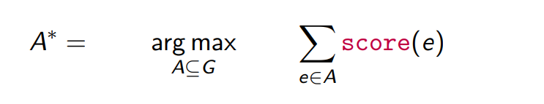
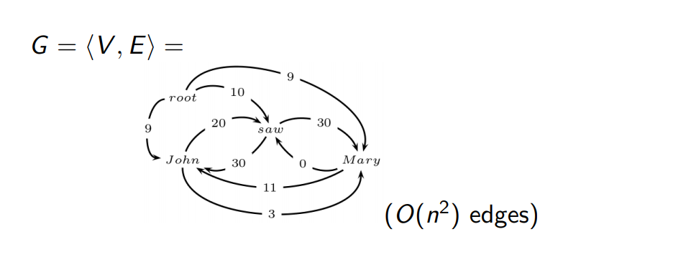
Непроективные деревья: алгоритм Чу-Лю-Эдмондса O(VE) = O(n^3)
Дан полный граф из n вершин. Как найти максимальное остовное дерево (arborescence)?
Для каждой вершины (кроме root) должна быть только одна входящая дуга, так что оставляем максимальные входящие.
https://courses.cs.washington.edu/courses/cse490u/17wi/slides/CLE.pdf

Slide 64
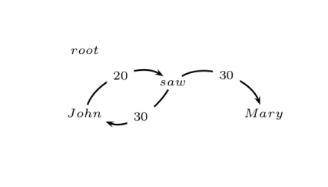
Непроективные деревья: алгоритм Чу-Лю-Эдмондса O(n^2)
Если циклов нет – максимальное дерево построено. Если циклы есть, нужно их устранить. Для этого нужно выкинуть одно из ребер цикла, но тогда появляется вершина без родителя.
Как это сделать правильно?

Slide 65
Чу-Лю-Эдмондс: этап сжатия
Для каждой некорневой вершины v (слова) пусть BestInEdge[v] = максимальному входящему ребру.
Если сформирован цикл C: соединить все вершины цикла в новую вершину vc; все выходящие и входящие ребра из C теперь выходят и входят в vc. Для каждой вершины u из C и каждого ребра e, входящего в u не из C: e.kicksOut = BestInEdge[u]; e.score = e.score – e.kicksOut.score;
Повторять пока все некорневые вершины не будут иметь входящее ребро и будут отсутствовать циклы.

Slide 66
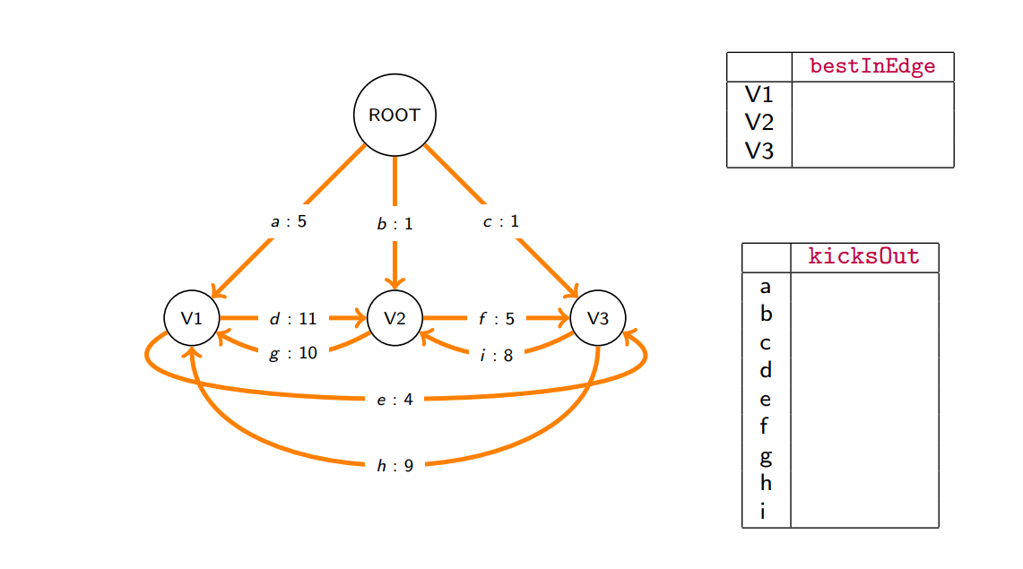
Чу-Лю-Эдмондс: этап сжатия

Slide 67
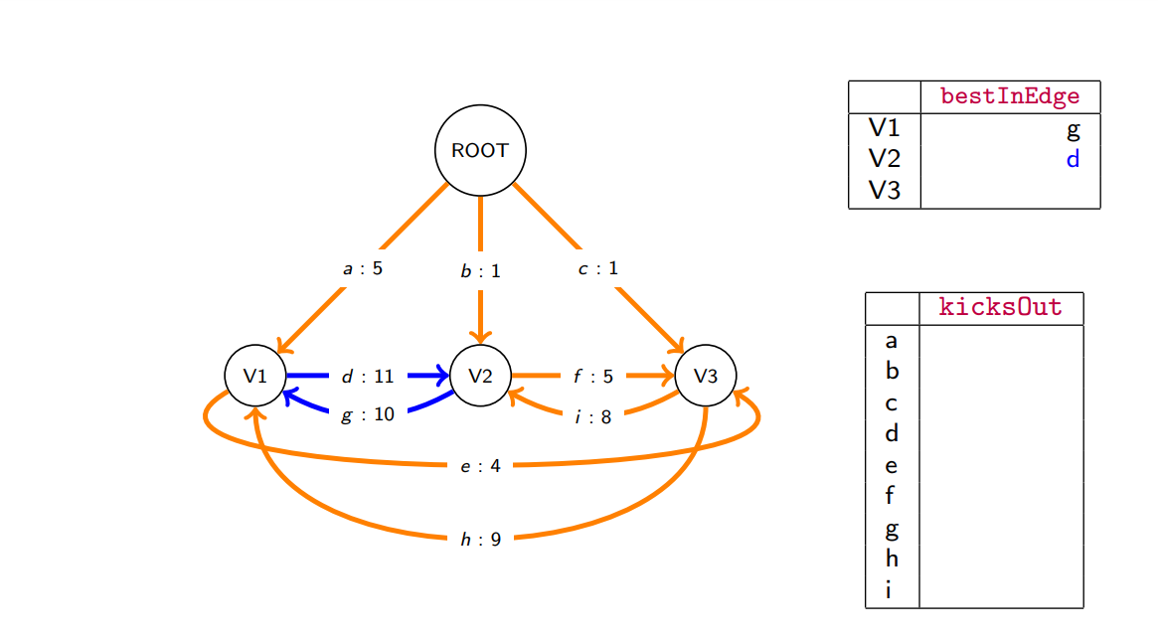
Чу-Лю-Эдмондс: этап сжатия

Slide 68
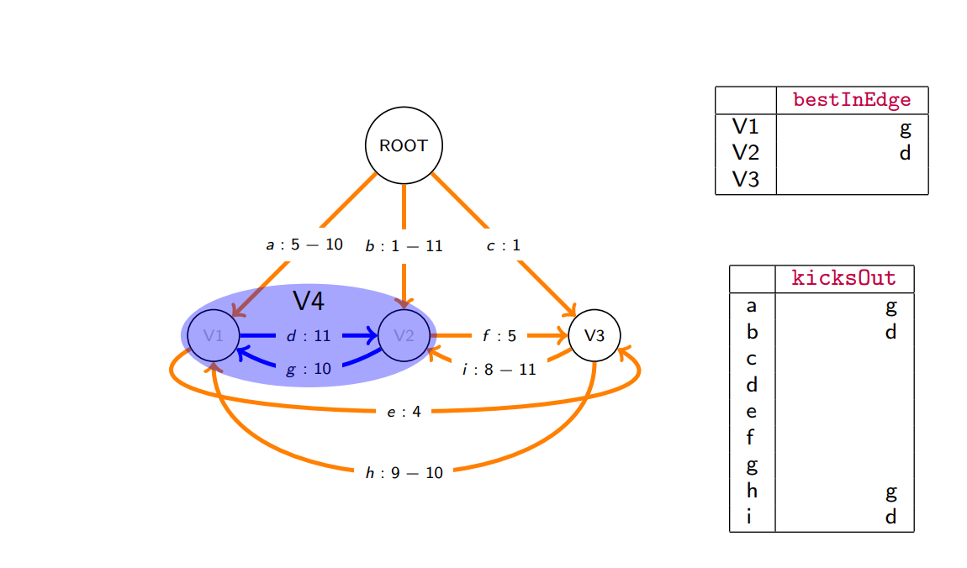
Чу-Лю-Эдмондс: этап сжатия

Slide 69
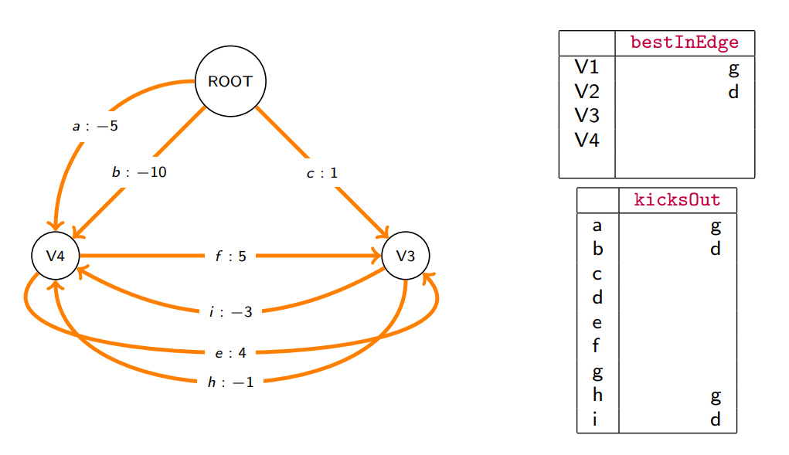
Чу-Лю-Эдмондс: этап сжатия

Slide 70
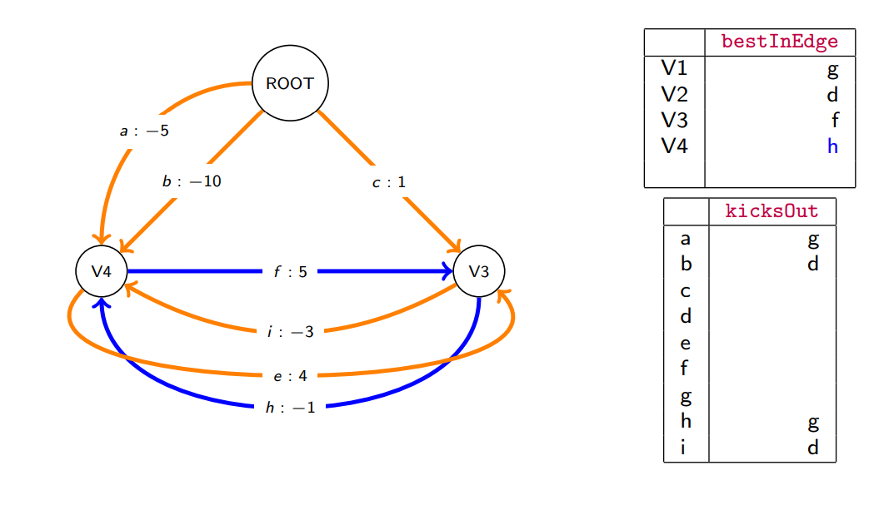
Чу-Лю-Эдмондс: этап сжатия

Slide 71
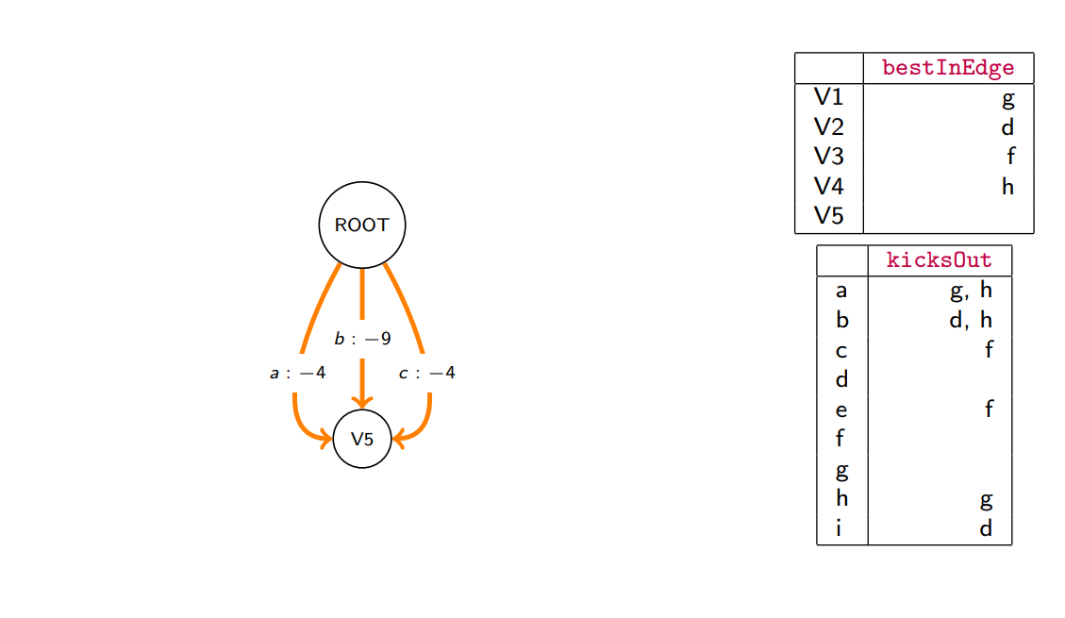
Чу-Лю-Эдмондс: этап сжатия

Slide 72
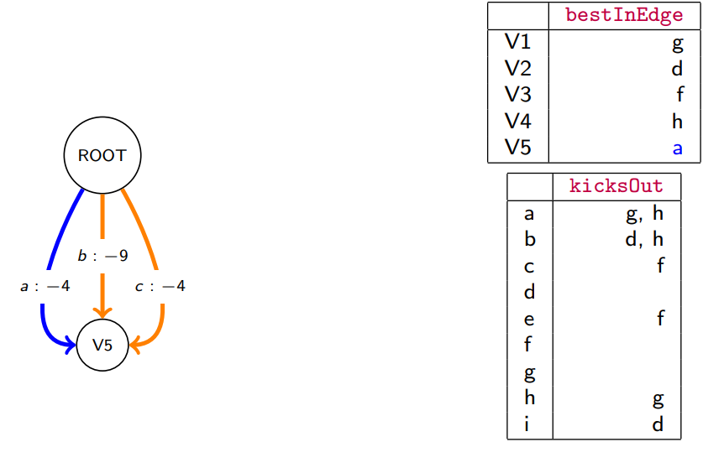
Чу-Лю-Эдмондс: этап сжатия

Slide 73
Чу-Лю-Эдмондс: этап расширения
На этом этапе у каждой вершины (в том числе и сжатой) будет один BestInEdge. Лучшая входящая вершина исключает одно внутреннее ребро, таким образом удаляя цикл.
Идем по вершинам в порядке обратном порядку их первого прохода.
Фиксируем BestInEdge ребро и удаляем все ребра, которые оно исключает.

Slide 74
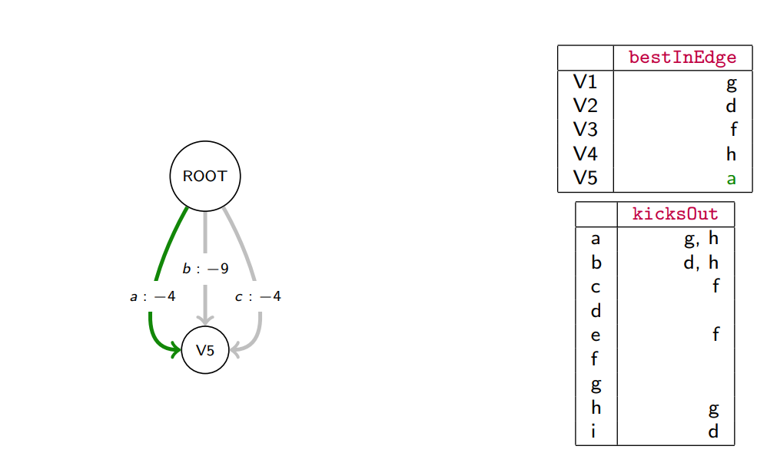
Чу-Лю-Эдмондс: этап расширения

Slide 75
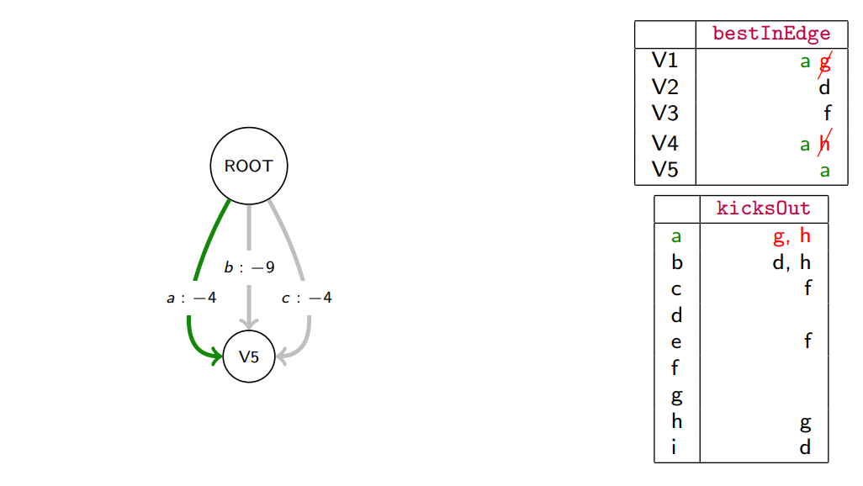
Чу-Лю-Эдмондс: этап расширения

Slide 76
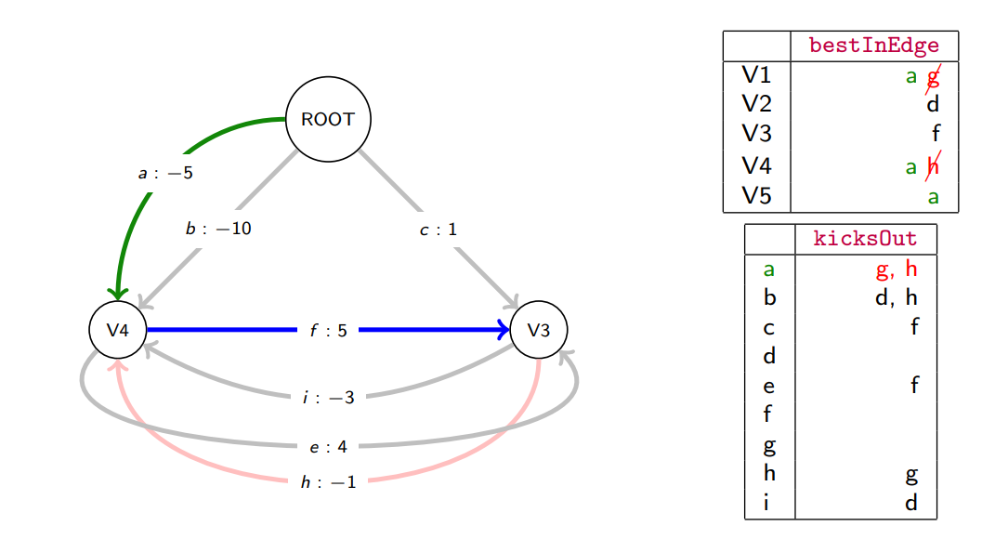
Чу-Лю-Эдмондс: этап расширения

Slide 77
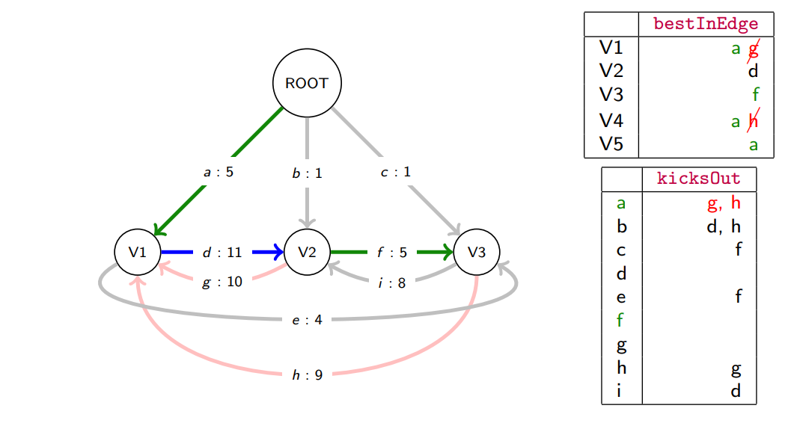
Чу-Лю-Эдмондс: этап расширения

Slide 78
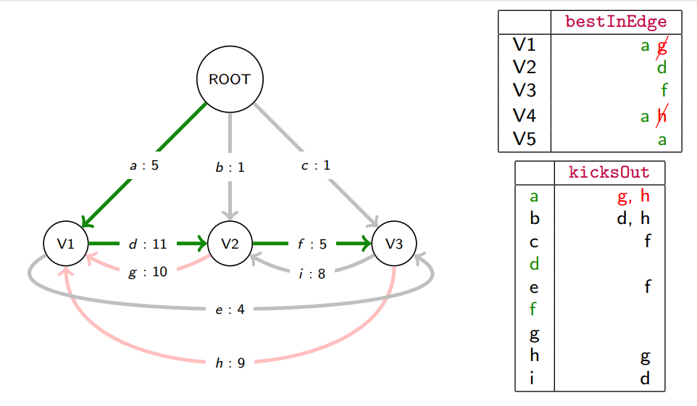
Чу-Лю-Эдмондс: этап расширения

Slide 79
Чу-Лю-Эдмондс
Данный жадный алгоритм всегда строит оптимальное (минимальное/максимальное) остовное дерево (непроективное).
Существуют реализации улучшающие асимптотику до O(E + Vlog(V));

Slide 80
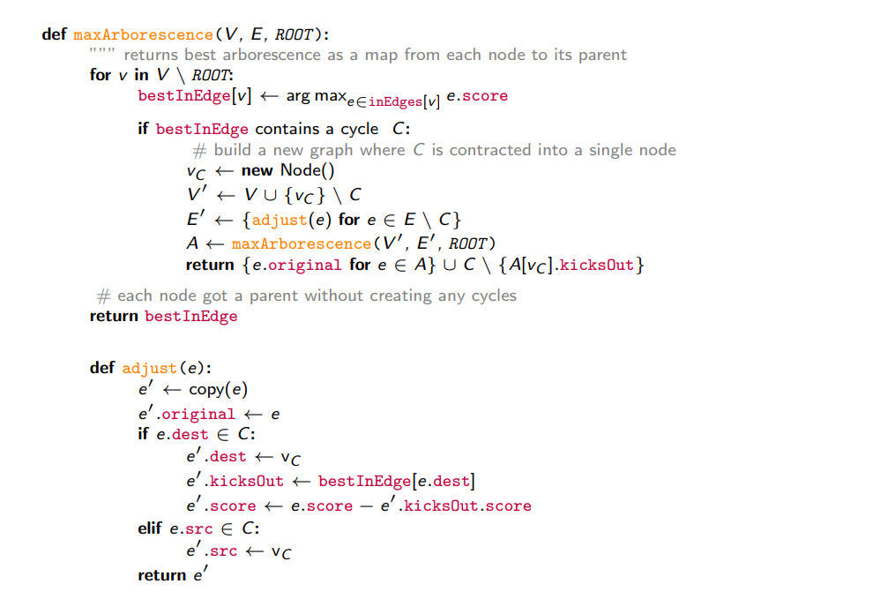
Чу-Лю-Эдмондс

Slide 81
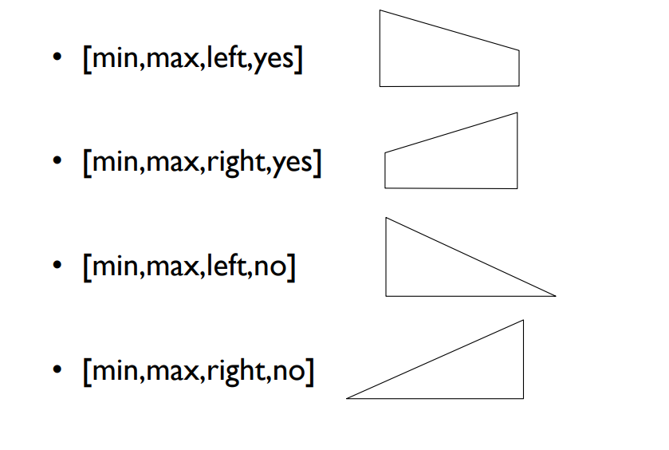
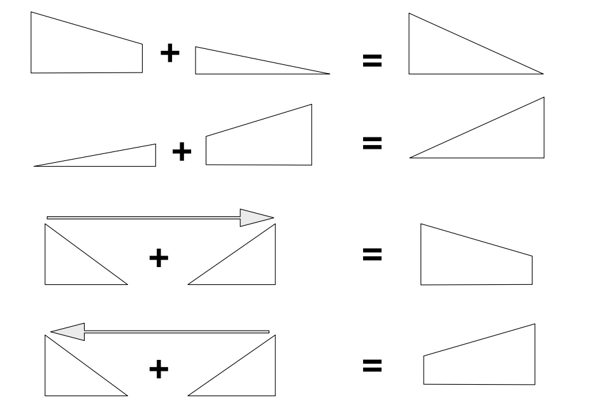
Восстановление разбора проективных деревьев – алгоритм Эйснера
Спаны Правила
https://cl.lingfil.uu.se/~sara/kurser/parsing18/slides/parsing-F8.pdf

Slide 82

Алгоритм Эйснера пример
http://ufal.mff.cuni.cz/~bejcek/parseme/prague/Nivre2.pdf

Slide 83

Алгоритм Эйснера пример
https://courses.cs.washington.edu/courses/cse517/16wi/slides/an-dep-slides.pdf

Slide 84

Алгоритм Эйснера: псевдокод
Сложность – O(N)^3

Slide 85

Использование признаков более высоких порядков

Slide 86



Признаки второго порядка: использование сестер

Slide 87

Веса дуг: общий вид

Slide 88


Алгоритм Эйснера расширение
http://people.csail.mit.edu/maestro/papers/koo10acl-talk.pdf

Slide 89

Использование сестер: модификация алгоритма Эйснера

Slide 90
Алгоритм Эйснера
Более сложные связи меняют асимптотику алгоритма.

Slide 91
Парсеры на на основе RNN
Иван Смуров

Slide 92
Содержание
Простые способы использовать RNN
Современные графовые парсеры зависимостей
Современные парсеры составляющих
SOTA – факторизованная модель

Slide 93

Простые способы использовать RNN

Slide 94
Transition-based парсеры на основе BLSTM
Для каждого токена вычисляем его признаки, не зависящие от контекста (словоформенные эмбеддинги, эмбеддинги категориальных признаков, CharCNN и т. п.)
Признаки всех токенов подаем в двусторонний LSTM. Таким образом для каждого токена имеем контекстно-зависимый вектор признаков (соответствующий выход BLSTM).
В каждой конфигурации вместо фиксации базовых элементов и вычисления базовых признаков имеем BLSTM вектора нескольких верхних элементов на стеке и первого на буфере (его контекст есть в BLSTM)
Базовая архитектура введена в Kiperwasser & Goldberg 2016 “Simple and Accurate Dependency Parsing Using Bidirectional LSTM Feature Representations”

Slide 95


Slide 96

Графовые парсеры на основе BLSTM
Признаки вычисляются так же – контекстно-независимые признаки токена подаются в BLSTM, на выходе которого получаются контекстно-зависимые признаки каждого токена.
Для оценки стоимости каждой дуги используются BLSTM-признаки родителя и зависимого этой дуги:
После вычисления стоимости каждой дуги, так же, как и в классическом случае, используем алгоритм Эйснера для нахождения лучшего дерева
Базовая архитектура введена в той же Kiperwasser & Goldberg 2016 “Simple and Accurate Dependency Parsing Using Bidirectional LSTM Feature Representations”
Текущий SOTA задачи – модификация этого подхода: Dozat & Manning 2017: Deep Biaffine Attention for Neural Dependency Parsing

Slide 97


Slide 98
Современные графовые парсеры зависимостей

Slide 99




Dozat & Manning 2017
Текущее SOTA по парсингу – графовые парсеры на основе BLSTM, варианты модели Dozat & Manning 2017. Общая схема:

Slide 100



Dozat & Manning 2017
Эмбеддинг токена складывается из 3 частей – предобученного на большом корпусе, обучающегося на train и символьной части:

Slide 101

SOTA для парсеров зависимостей
Все текущие модели, близкие к SOTA – мелкие усовершенствования (используется ELMo + что-то) над Dozat & Manning (2017)

Slide 102
Современные парсеры составляющих

Slide 103

Seq2seq без механизма внимания
2 основных части нейросети – энкодер и декодер (обе состоящие из рекуррентных слоев). Энкодер проходит по входу и получает вектор с по всей входной последовательности. Вектор с подается на вход декодеру в каждый момент времени.
Минусы: весь вход сжимается в один вектор. Качество падает с увеличением длины входа
Введен в статье Sutskever et al 2014 – “Seqence to sequence learning with neural networks”

Slide 104





Введение механизма внимания
Состояния декодера – s_i, энкодера – h_i.
Введение механизма внимания c_i – мягкое сопоставление каждому выходу части входной последовательности, которая вносит наибольший вклад в формирование данного выхода.
Качество практически не снижается на длинных предложениях.
Введено в статье Bahdanau et al 2014 “Neural Machine Translation by Jointly Learning to Align and Translate”

Slide 105


Приложение к задаче парсинга
Работа с деревьями составляющих
F-мера одной конструкции на PTB – 0.925
F-мера ансамбля на PTB – 0.928
Введено в статье Vinyals et al 2014 “Grammar as a foreign language”

Slide 106
Span extractor
Идея: давайте для каждого (i, j + 1) предсказывать тип скобки (включая отсутствие), начинающейся с i-го токена и заканчивающейся на j-ом
В качестве признаков давайте использовать конкатенацию разниц j-го и i-го выхода прямого и обратного LSTM
Лучшее дерево выбирается с помощью CYK-подобного динамического алгоритма
В качестве функции потерь используем Max-margin
Введено в работе Stern et al (2017) A Minimal Span-Based Neural Constituency Parser

Slide 107
SOTA span extractor
В работе Kitaev & Klein (2018) Constituency Parsing with a Self-Attentive Encoder вводится доработанный span-extractor
Ключевое отличие – вместо RNN-энкодера используется трансформер. Теперь прямого и обратного RNN нет, поэтому в качестве признаков спана используем , где - четные координаты выхода трансформера для i-го токена, а - нечетные координаты
В энкодере вместо эмбеддингов + CharCNN используется ELMo
В работе Kitaev et al (2019) Multilingual Constituency Parsing with Self-Attention and Pre-Training вместо ELMo используется BERT
С BERT на F1 на PTB 95.81, c ELMo – 95.21, без них – 93.72

Slide 108

SOTA с multi-task learning: HPSG
Идея: давайте одновременно учить парсер зависимостей и парсер составляющих на одних и тех же деревьях. Качество в результате лучше, чем если учить модели по-отдельности!
Введено в статье Zhou & Zhao (2019) Head-Driven Phrase Structure Grammar Parsing on Penn Treebank

